Slide 1
E01
décrire (tourner à gauche, à droite ; faire demi-tour ; effectuer un quart de tour à droite, à gauche)

Slide 2

L’image a tourné d’un...
A : quart de tour à gauche
B : quart de tour à droite
C : demi-tour
D : autre chose

Slide 3

L’image a tourné d’un...
A : quart de tour à gauche
B : quart de tour à droite
C : demi-tour
D : autre chose

Slide 4

L’image a tourné d’un...
A : quart de tour à gauche
B : quart de tour à droite
C : demi-tour
D : autre chose

Slide 5

L’image a tourné d’un...
A : quart de tour à gauche
B : quart de tour à droite
C : demi-tour
D : autre chose

Slide 6

L’image a tourné d’un...
A : quart de tour à gauche
B : quart de tour à droite
C : demi-tour
D : autre chose

Slide 7
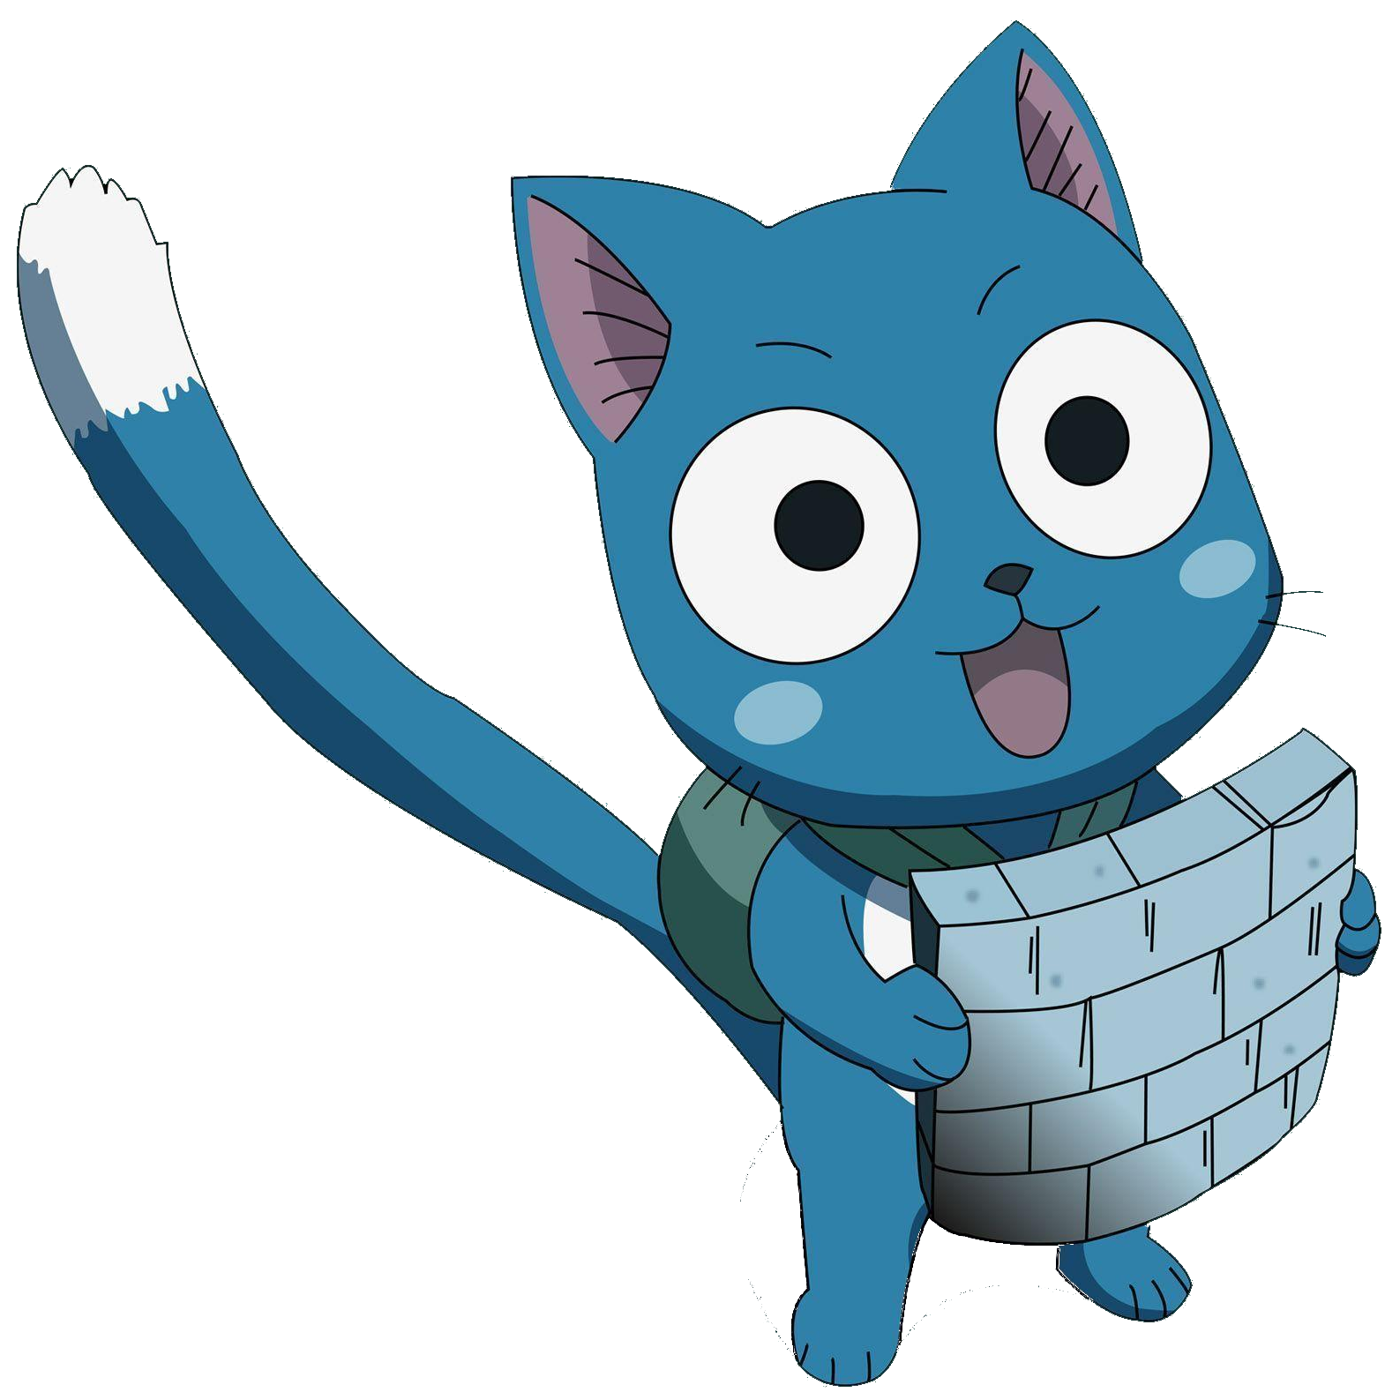
L’image a tourné d’un...
A : quart de tour à gauche
B : quart de tour à droite
C : demi-tour
D : autre chose

Slide 8

L’image a tourné d’un...
A : quart de tour à gauche
B : quart de tour à droite
C : demi-tour
D : autre chose

Slide 9

L’image a tourné d’un...
A : quart de tour à gauche
B : quart de tour à droite
C : demi-tour
D : autre chose

Slide 10

L’image a tourné d’un...
A : quart de tour à gauche
B : quart de tour à droite
C : demi-tour
D : autre chose

Slide 11

L’image a tourné d’un...
A : quart de tour à gauche
B : quart de tour à droite
C : demi-tour
D : autre chose

Slide 12
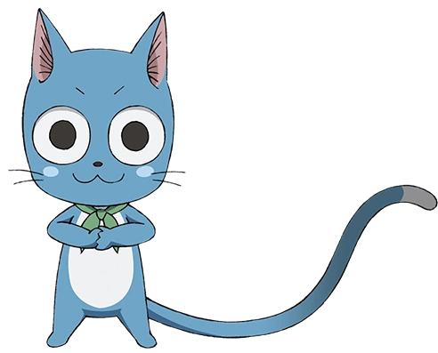
L’image a tourné d’un...
A : quart de tour à gauche
B : quart de tour à droite
C : demi-tour
D : autre chose

Slide 13

L’image a tourné d’un...
A : quart de tour à gauche
B : quart de tour à droite
C : demi-tour
D : autre chose

Slide 14

L’image a tourné d’un...
A : quart de tour à gauche
B : quart de tour à droite
C : demi-tour
D : autre chose

Slide 15

L’image a tourné d’un...
A : quart de tour à gauche
B : quart de tour à droite
C : demi-tour
D : autre chose

Slide 16

L’image a tourné d’un...
A : quart de tour à gauche
B : quart de tour à droite
C : demi-tour
D : autre chose

Slide 17

L’image a tourné d’un...
A : quart de tour à gauche
B : quart de tour à droite
C : demi-tour
D : autre chose

Slide 18

L’image a tourné d’un...
A : quart de tour à gauche
B : quart de tour à droite
C : demi-tour
D : autre chose

Slide 19

L’image a tourné d’un...
A : quart de tour à gauche
B : quart de tour à droite
C : demi-tour
D : autre chose

Slide 20

L’image a tourné d’un...
A : quart de tour à gauche
B : quart de tour à droite
C : demi-tour
D : autre chose

Slide 21
L’image a tourné d’un...
A : quart de tour à gauche
B : quart de tour à droite
C : demi-tour
D : autre chose

Slide 22
This work is licensed under a Creative Commons Attribution-ShareAlike 3.0 Unported License.
It makes use of the works of Mateus Machado Luna.

